Slide 1
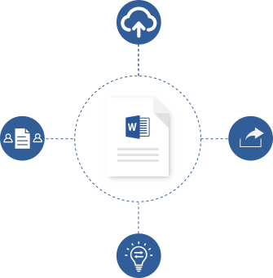
Word での
作業の新しい
5 つの方法
だれとでも、どこからでも共同で作業する
同じコンピューターを見ながらの作業や、ファイルのやり取りは必要ありません。
全員で同じ文書のコピーをリアルタイムで編集できます。
クラウドに保存する
ファイルをクラウドに保存すると、
どこからでもファイルにアクセスでき、
ファイルをチームで簡単に共有できます。
リアルタイムでの共同作業
リアルタイムで文書を共同編集し、他のユーザーの変更を即座に確認できます。
共有
ボタンを 1 回クリックするだけで、
簡単に他のユーザーを文書の編集や表示に招待できます。
アイデアを交換する
自分の変更履歴を記録し、コメントで
アイデアを共有しましょう。誰でもスレッドに追加することができ、変更を完全に把握できます。
aka.ms/coauthorinword

Slide 2
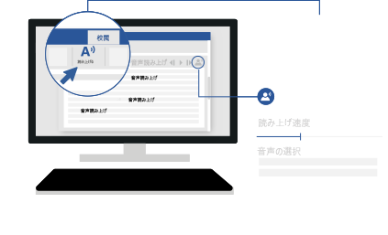
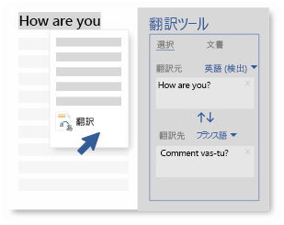
内容を音声で聞く
座って読む時間がないほど忙しいときは、代わりに耳で聞くことができます。
Word の音声読み上げは、各単語を強調表示しながらドキュメントを音声で読み上げます。
読み上げ速度とナレーターの声は変更できます。
音声読み上げは、失読症や書字障碍のユーザーを補助することを目的にした Word の学習ツールの 1 つですが、 すべてのユーザーの読解力の向上に役立ちます。
aka.ms/wordlearningtools
翻訳
言語の壁を破りましょう。Word から移動せずに文書を自分の言語
で読み、また読者の言語に翻訳することができます。
翻訳ツールを使用して、他の言語で単語や語句が何を意味するかを調べ、学ぶことができます。
選択したテキストの翻訳や
文書全体の翻訳もできます。
60 言語に対応します。
aka.ms/translateinword

Slide 3
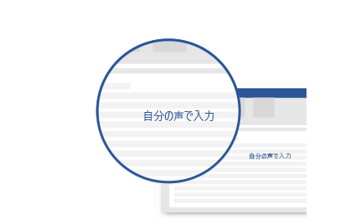
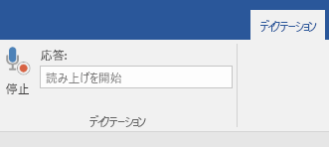
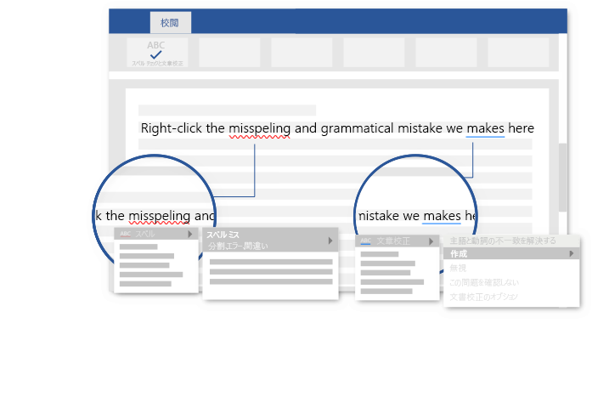
ディクテーション
入力には時間がかかります。メールの作成や文書の下書きを音声で行えば、両手を自由に使えます。Word では、入力、編集、書式設定を音声で行うことができます。話した内容が文字列に変換されます。
自分の声で入力
ディクテーションは Word、Outlook、PowerPoint のアドインで、リボンに [ディクテーション] タブが追加されます。
aka.ms/dictate
入力しながら文章校正を行う
Word では、エディターを使用して正確な文章を作成できます。
エディターでは、スペル チェックと文章校正を行い、文章を向上させるためのスタイルの提案が表示されます。
aka.ms/editorinword

Slide 4
ヒント、ビデオ、ヘルプ、トレーニングの詳細:
aka.ms/WordHelp
これらの操作方法は、Word 2016
デスクトップと Office 365 の Word でご利用いただけます。

